Slide 1


Русский язык
Тест-игра
4 класс
УМК «Школа России»
Роговская Н.И.
Учитель начальных классов

Slide 2
Словарные слова
Тема: «Повторение»
человек
хозяин
каникулы
горизонт
хозяйство
пожалуйста
задание 1
литература
задание 2

Slide 3
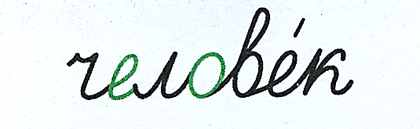
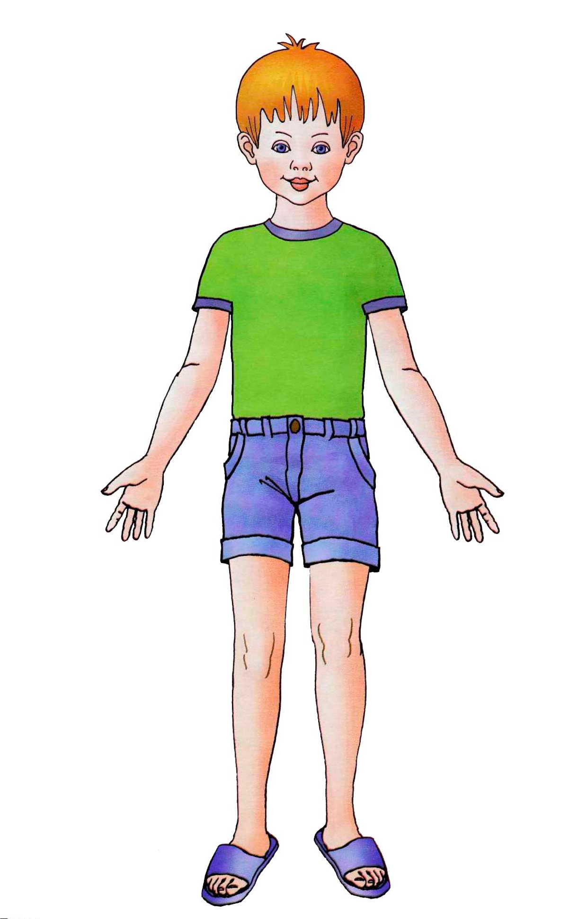
Словарные слова
Человек
- живое существо, обладающее мышлением, речью, способностью создавать орудия и пользоваться ими в процессе общественного труда. (По С.И. Ожегову)
1.Продолжите предложение
Человек - это…
Словосочетания
человек , у человека .
2.Соедините группы слов с названием
Однокоренные слова
доброжелательный человек,
человечный поступок.
Формы слова
человек, человечек, человеческий, человечный.
Человек — это звучит гордо.
(М. Горький)

Slide 4

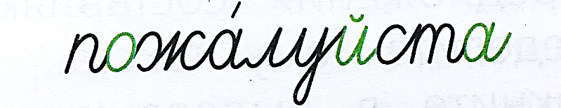
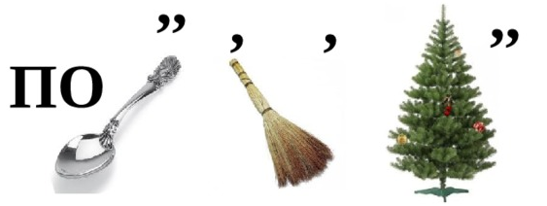
Словарные слова
Пожалуйста
Выражает вежливое обращение, просьбу, согласие.
Употребляется как форма вежливого ответа на извинение или на благодарность. (По С.И. Ожегову)
2. Составьте предложение со словом «пожалуйста»
1. Разгадайте зашифрованное в ребусе слово
Принесите, пожалуйста, книгу.
Спасибо за помощь.
Пожалуйста.

Slide 5
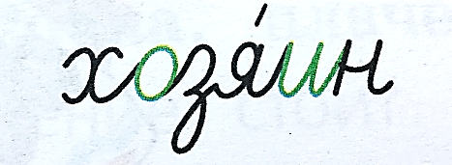
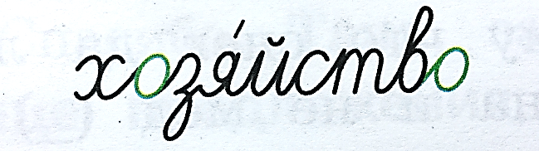
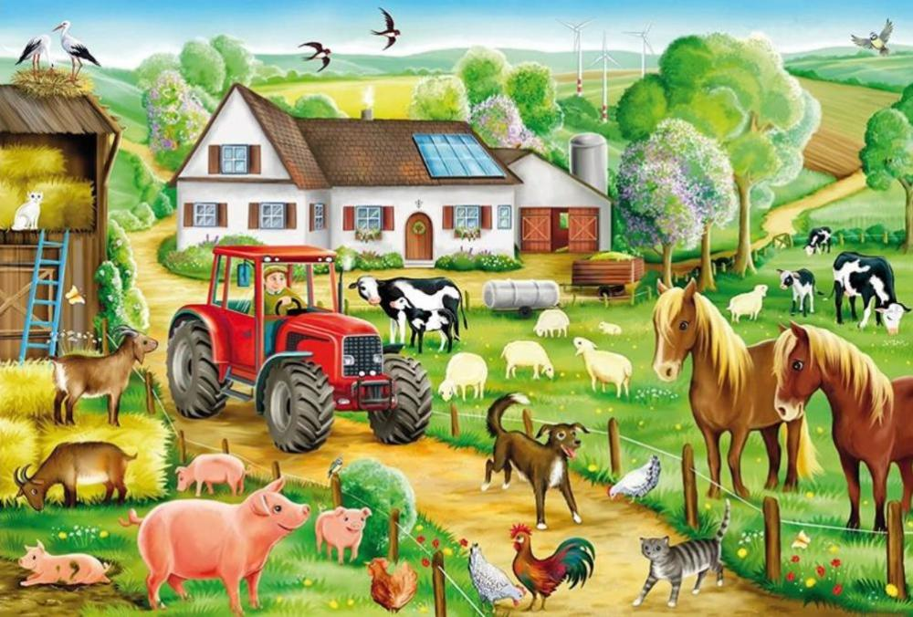
Словарные слова
1.Лексическое значение слова «хозяин»
Тот, кому принадлежит что-либо; владелец, собственник.
Тот, кто обладает властью, принимает решения.
Человек, который умело, заботливо ведёт хозяйство.
Глава дома, семьи и т.д. (По С.И. Ожегову)
2. Подберите однокоренные слова к слову «хозяйство»
Хозяин, хозяйственный, хозяйничать, хозяйствовать, хозяйственник.

Slide 6

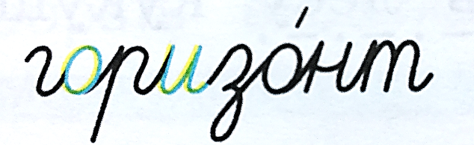
Словарные слова
1. Отгадайте загадку:
Он и летом и зимой –
Между небом и землёй.
2. Найдите лишнее слово:
Горизонт,
горизонтальный,
горизонтальность,
горизонталь.
Видимая граница неба и земной или водной поверхности.
Всё видимое вокруг наблюдателя пространство. (По С.И. Ожегову)
на горизонте,

Slide 7

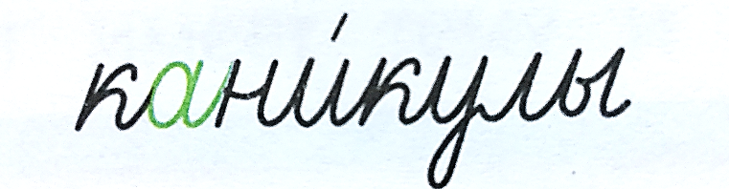

Словарные слова
Каникулы (форма мн.ч.).
Перерыв в занятиях учебных заведений, предоставляемый учащимся для отдыха. (По С.И. Ожегову)
Каникулы, каникулярный.
Однокоренные слова:
Каникулы, каникулы,
Весёлая пора:
С книжками, тетрадками
Расстанемся пока.
В. В. Волина
Вот каникулы настали,
До свиданья, школа!
Мы теперь уже с тобою
Встретимся не скоро…
В. Броневский

Slide 8

Словарная работа
Дополните предложения подходящими по смыслу словарными словами
горизонта,
Налево, до самого ___________ , тянется золотистое море
поспевшей ржи. (А.П.Чехов)
Павлик положил руку на его плечо и тихо попросил:
-Возьми меня, _____________ . (В.А.Осеева)
Хороший ____ в такую погоду и собаку на улицу не выгонит.
Летние ___________ .
В __________ и верёвочка пригодится.
_________ живёт век, а его дела два.
пожалуйста
хозяин
каникулы.
хозяйстве
Человек
Слова для справок: ч.л.век, х.зя.н, г.р.зонт, к.никулы, п.жалу.ст. , х.зяйств. .

Slide 9

Словарная работа
Замените каждое предложение одним словом
Человек, который умело, заботливо ведёт хозяйство.
Всё видимое вокруг наблюдателя пространство.
Перерыв в занятиях учебных заведений, предоставляемый учащимся для отдыха.
Употребляется как форма вежливого ответа на извинение или на благодарность.
Живое существо, обладающее мышлением, речью.
Всё, что служит для производства, составляет производство; экономика.
хозяин
горизонт
каникулы
пожалуйста
человек
хозяйство

Slide 10
Литература:
Канакина В.П., В.Г.Горецкий. Русский язык. 4 кл.: учебник. – М.: Просвещение, 2014.
Канакина В.П., В.Г.Горецкий. Русский язык4 кл.: рабочая тетрадь. - М.: Просвещение, 2018.
С.М. Мельникова. «Словарная работа». М.: Вако, 2019г
Рисунки:
Человек http://dochkiisinochki.ru/kartochki-chasti-tela-dlya-detej.html
Учитель, ученик https://www.pinterest.es/pin/151644712437359485/
Ребус https://videouroki.net/razrabotki/kriepostnoie-pravo.html
Горизонт https://yandex.by/collections/card/5e4173b33cbd831161d1238e/
Каникулы https://sch2100.mskobr.ru/ads_edu/s_01_06_po_29_06_2016_goda_na_baze_gbou_shkola_2100_na_territorii_sp_3_deguninskaya_ul_d_2_na_byudzhetnoj_osnove_budet_rabotat_l/

